Slide 1


Modélisation
GRONDIN
Guillaume
julienp17/WaveMirror

Slide 2
Chaîne d’information et chaîne d’énergie
CHAÎNE D’INFORMATION
ACQUÉRIR:
PiCamera
TRAITER :
Raspberry Pi
I2C
TRAITER :
Arduino
COMMUNIQUER :
Leds
Sujet non réfléchi
ACTION:
Refléter
l’image
reçue par
la caméra
ALIMENTER :
Prise/
Alimentation
DISTRIBUER :
Arduino
CONVERTIR :
Servo-moteurs
TRANSMETTRE :
Hélices du servo-
Moteur/Cylindre
EDF
230V
5V
CHAÎNE D’ÉNERGIE
Sujet réfléchi
Notes:
-Chaque servo-moteur fait tourner un cylindre contrastée, qui seront modélisés sur SolidWorks, puis conçu par l'imprimante 3D fournis par le lycée.
-Transmet le mouvement du moteur au cylindre qui fait tourner donc notre infrastructure.

Slide 3
Diagramme FAST
Refléter une
silhouette
Récupérer l’image
Capturer la silhouette
PiCamera
Traiter l’image
Raspberry Pi
Commander les
servo-moteurs
Récupérer informations
image
Communication
I2C
Rasp. - Arduino
Traiter les
informations
Arduino
Envoyer Infos
servo-moteurs
Communication
I2C
Arduino – Serv.
Afficher l’image
Faire tourner
les cylindres
Servo-moteurs
Reproduire l’image
Cylindres
contrastés

Slide 4
Cahier des charges fonctionnelles
 | Fonction | Critères | Niveaux
FP1 | Refléter une silhouette en temps réel | Utilisateur : Rafraichissement de l’image : Pixels électromécaniques | Personne face à la caméra toutes les 500ms 16 pixels par 10 si possible 32 * 24
FC1 | Permettre à l’utilisateur de se voir sur un miroir | Type d’interface : | Cylindres de 60 mm par 60 mm +- 5 mm
FC2 | Utiliser une source d’énergie électrique | Énergie EDF à configurer | 5 V Puissance de 500W
FC3 | Utiliser un support cylindrique contrasté | Type de fond du support : | Noir au gris clair
FC4 | Être dans un espace éclairé intérieur | Puissance | Eclairement mini 900W/m²

Slide 5



Modélisation - Inertie
Solidworks
Meca3D
Inertie calculée numériquement :
1,82*10⁻⁵ kg.m²
Notes:
-Inertie est la résistance qu’un corps oppose au changement de son mouvement (mise en mouvement, modification de la vitesse, arrêt) elle est directement liée à la masse de l’objet (exemple) Mise en situation avec le projet (piece petite etc etc)
-Solidworks modeleur 3D où nous pouvons créer des pièces des assemblages et faire la mise en plan
-Meca 3D extension de solidworks qui permet d’étudier les mouvements d’un corps modélisé
-L’inertie trouvée en fonction du type de matière mais aussi autour de l’axe de rotation est de 1,82e-5 la force est petite mais cela est important pour savoir si notre moteur pourra supporter cela.
-S’appuyer sur le cahier des charges en fonction des résultats pour voir si oui ou non si tout correspond à la demande
-Envoyer les résulats à Teddy pour la modélisation scilab

Slide 6
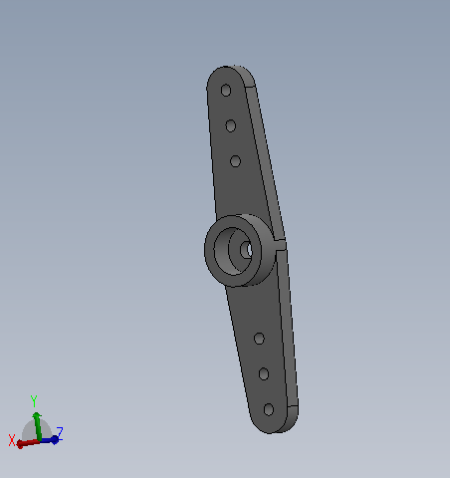
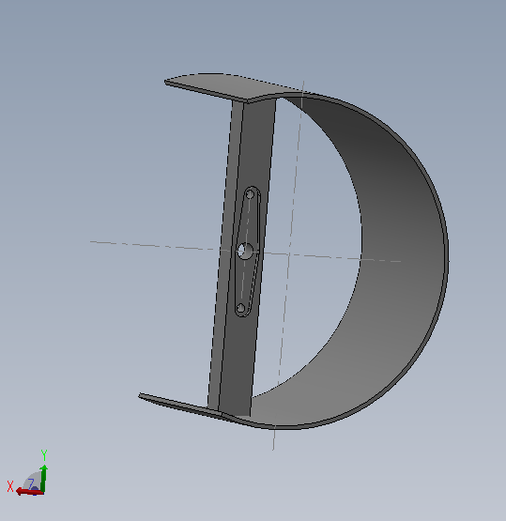
Modelisation
Modélisation – Pale et semi-cylindre
Notes:
-Que peut on réaliser avec solidworks
-Ce que j’ai modélisé/assemblé
-Pale moteur identique fournis avec les moteurs
-Cylindre entraxe 60mm
Longueur 80mm
Épaisseur du cylindre 1mm
-Pale moteur petite piece en plastique fournis avec le moteur 31mm de longeur de 6mm de largeur et de 1,5mm d ‘épaisseur

Slide 7
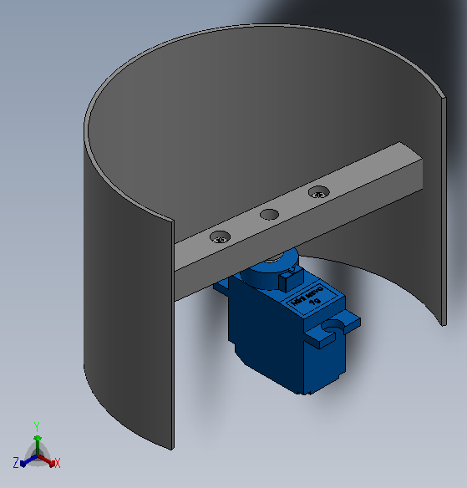
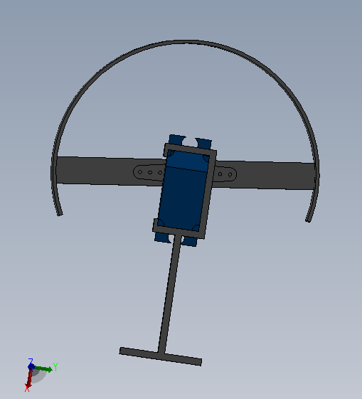
Modélisation – Position du moteur
Notes:
-Premiers assemblages pour calculs d’inertie (voir diapo.5)
-Assemblage final

Slide 8

Modélisation – Présentation I2C
Communication entre le microprocesseur et l’Arduino en I2C
(Inter-Integrated Circuit)
Bus informatique
Notes:
Bus informatique dispositif de transmission de données entre composants dans un montage.
Conçu par Philips pour la domotique (maisons connectées)
Relie un microprocesseur(ici le Raspberry Pi) et différents circuits par un systeme maitre-esclave.

Slide 9
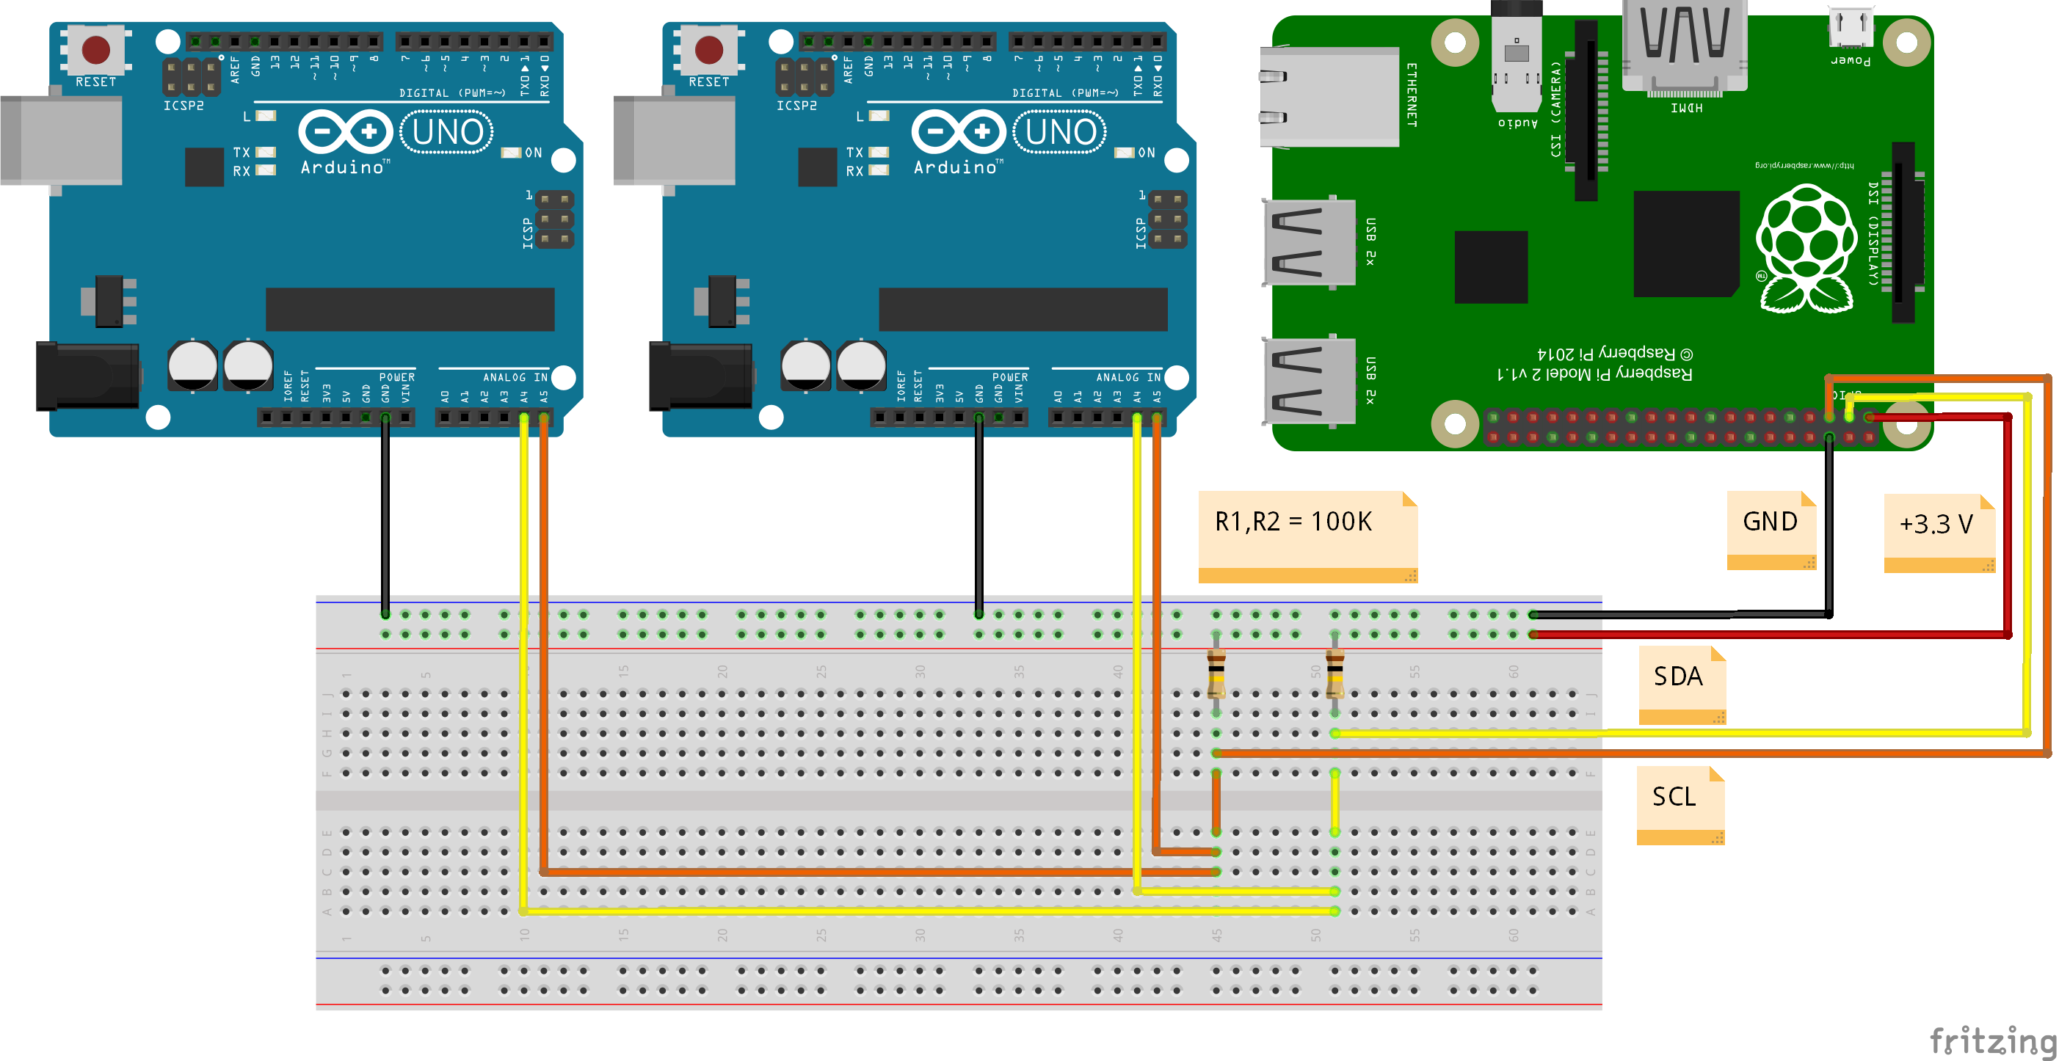

Modélisation – Communication I2C
Raspberry Pi
- adresses : de 0x03 à 0x77
- permet de connecter plusieurs circuits avec
peu de fils
Arduino
Notes:
Relie un microprocesseur(ici le Raspberry Pi) et différents circuits par un systeme maitre-esclave
Conçu par Philips pour la domotique qui est tout ce qui dit maisons connectées pour les stores etc

Slide 10
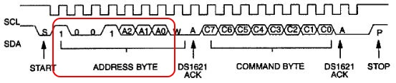

Modélisation – Communication I2C
SCL
SDA
Notes:
Contrairement à l’USB les maîtres peuvent se connecter aux esclaves avec très peu de fils par exemple si nous avons 80 esclaves il ne faudra pas utiliser 80 ports sur le maître juste deux fils suffisent SDA SCL
SCL tout ou rien agît en fonction du SDA c’est à dire dès que le SDA envoie une information le SCL passe à 1
S=> Start
P=> stop
Pa=>Pause

Slide 11
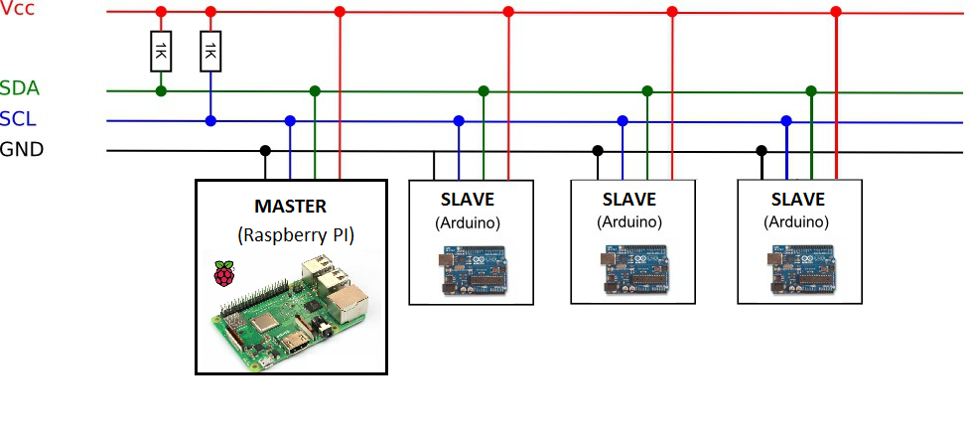
Modélisation – Connections I2C
Représentation des connections entre le microprocesseur et les Arduino.
Notes:
Autre représentation du branchement pour communiquer en I2C
Nous remarquons bien ici le maître et les esclaves ils sont pas tous reliés sur différents ports du maître il se attachés qu’a 2 fils du maître.

